Slide 1
1101 CG HW 02
Adventure in the ruins of big heads
Deadline: 2022/1/9 23:59
遲交每天-10分，最後補繳期限為1/14晚上

Slide 2
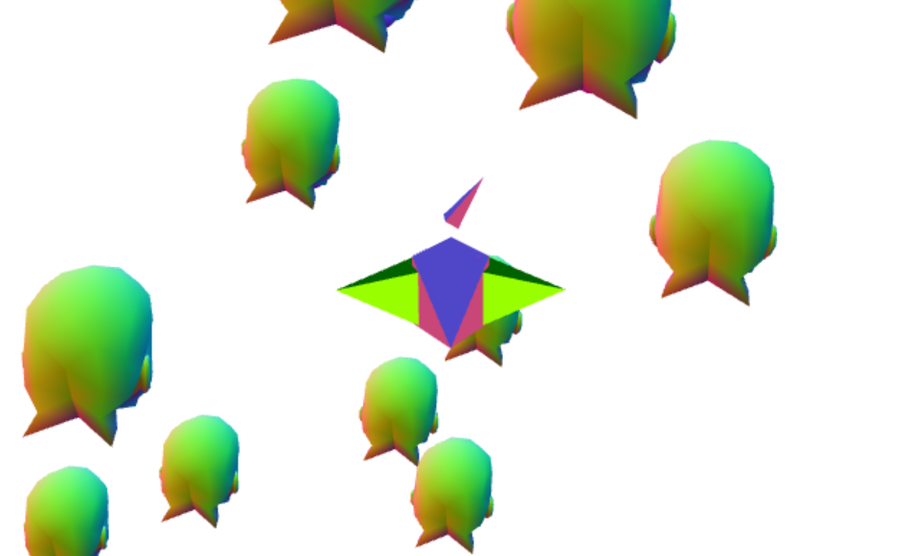
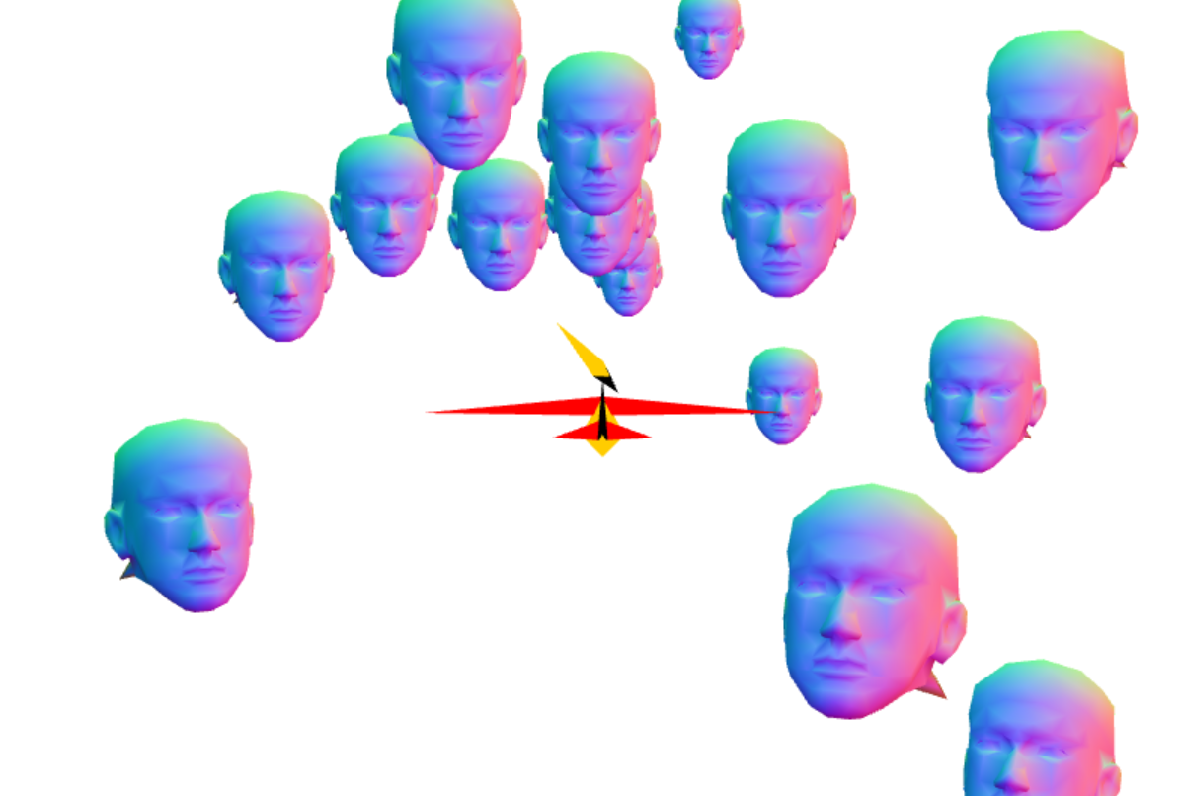
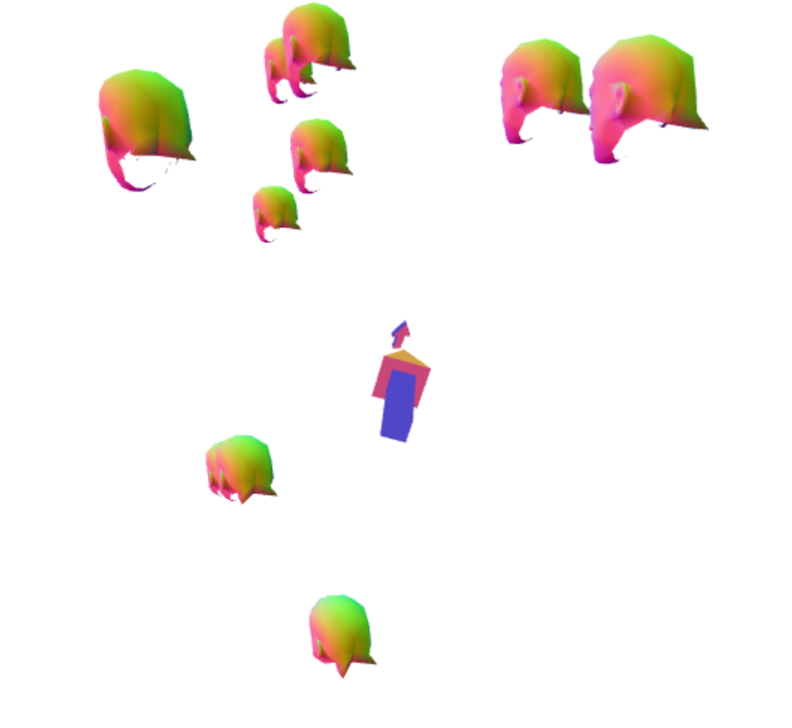
Just a fly simulator for fun
助教們經過一週努力後的心血。。。

Slide 3

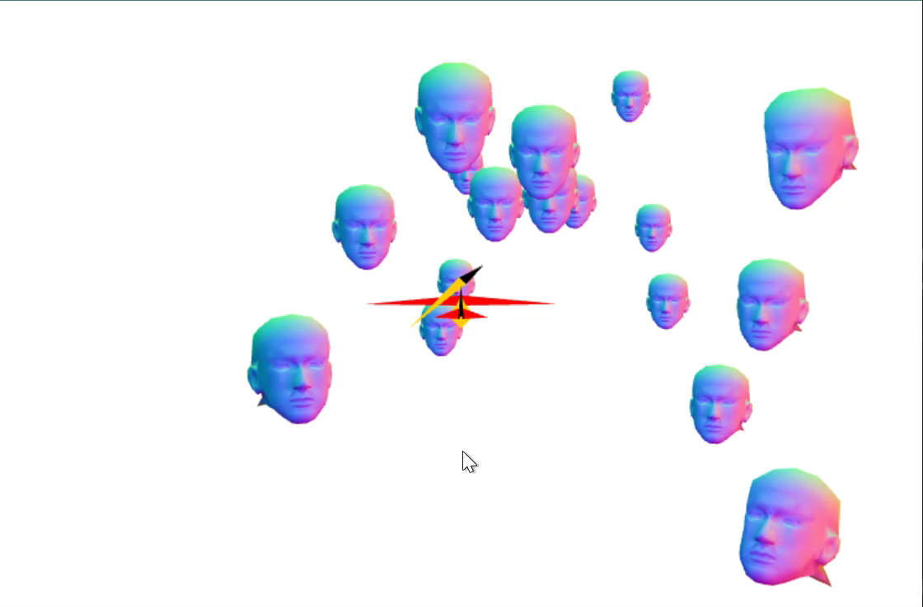

Slide 4
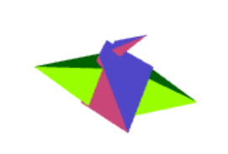
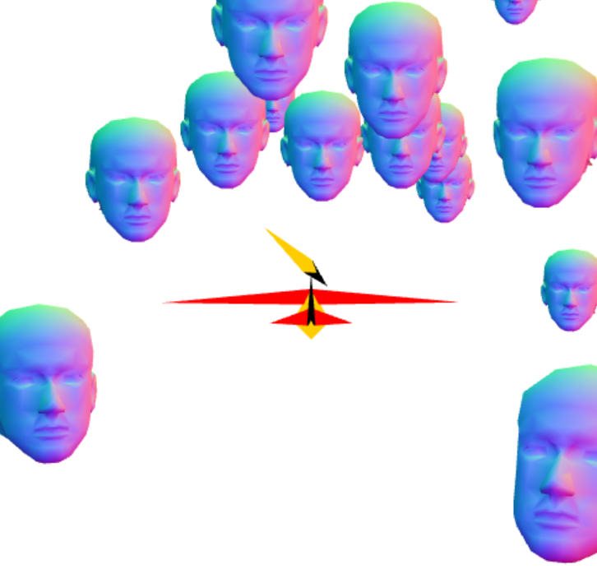
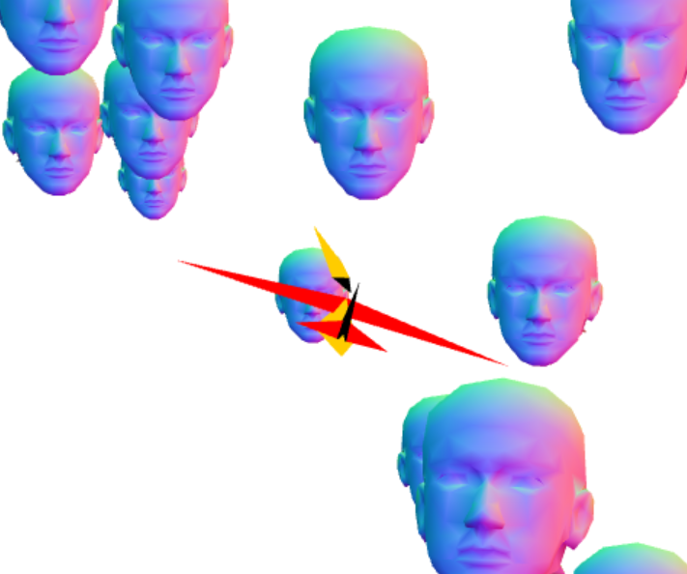
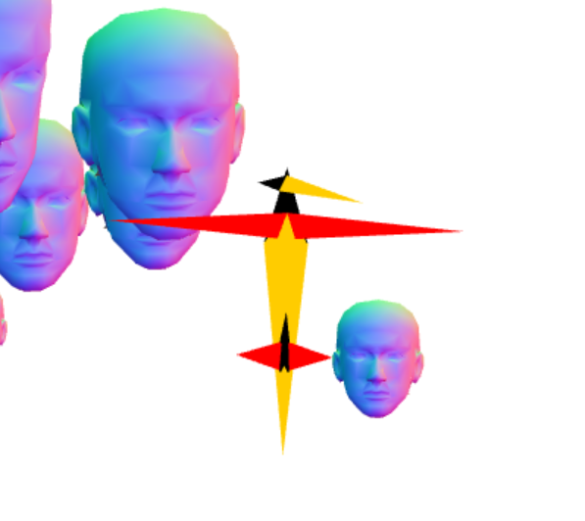
Requirements
基礎分數1- 製作一個飛機在大頭叢林冒險
飛機可以飛行，操作性影響分數
飛機模型必須有很明確的方向性，要可以看出機頭與水平機翼
AD兩個按鍵左右滾動/WS兩個按鍵控制機鼻上下，十字鍵前後控制加減速，左右鍵可以直接控制左右平轉。 *以飛行順暢度為最優先考量，飛機操作可自行調整（非各別按鍵給分）
多個按鍵盡可能可同時奏效（如加速與拉機頭）
向右滾動示意圖
機鼻向上示意圖

Slide 5
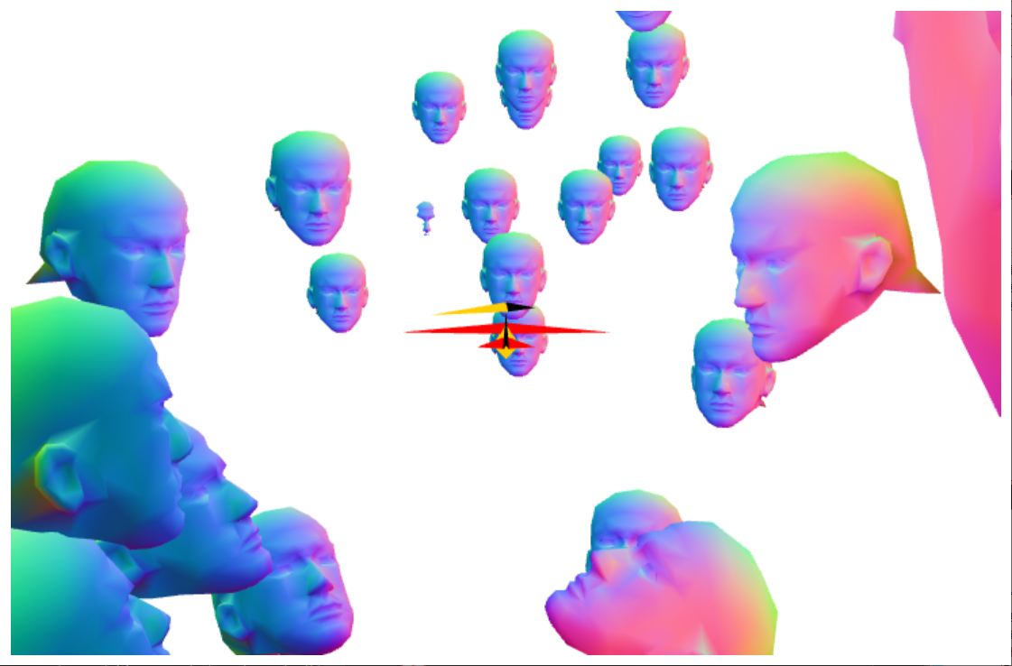
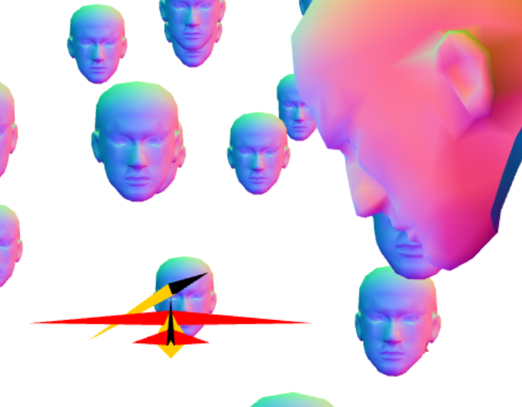
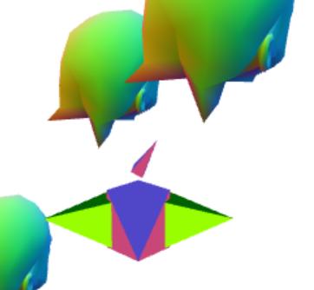
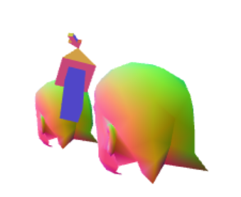
Requirements
基礎分數2 – 大頭森林：
大頭位置隨機生成，飛機起飛位置為整個世界中心
飛機靠近到一定距離後大頭持續轉向飛機位置
飛機上方有一指示物，持續指向最近的大頭（指示物需有明確方向性）
飛機撞擊大頭後需觸發事件，基本分為重新開始
也可以是兔子森林、茶壺森林等等。。。
指示物示意圖
大頭持續更新方向示意圖

Slide 6
Feature & Bonus
每個作品要額外加入三個變化，包含但不限於以下功能：
按壓轉向或拉機頭等操作後會自動回正
可自由轉向、可向上方轉超過180度（攝影機需支援垂直旋轉，才可以翻過來飛）
要求飛機通過特定的檢核點(check point) 已獲取分數
精確的檢驗飛機對大頭的碰撞（需說明碰撞偵測方法）
碰撞大頭後會有額外的特效跟呈現（比方說讓使用者知道他死了）
飛機可發射子彈摧毀大頭 / 大頭會緩慢移動或發射子彈威脅飛機
增加更多不同種類的敵人或是敵人活動
遊戲背景音樂/音效？
迷霧效果或打光效果（比方說遠處會比較暗、飛機前多一個頭燈）
其他增進遊戲性的項目 與 增加貼圖或其他美觀要素
*這三個額外功能共佔30分，最多可多再加兩個（也就是滿分最多120分）
若是表現為全班前三名，另外+10分（這由老師個人認定）

Slide 7
Submit your work / Supp. Material
繳交作業時請將內容都放在一個.html檔案中，並使用你的學號命名:s1234567_CGhw2.html 。
可以使用所有WebGL2Foudmentals的素材(請引用線上版)
包含一份投影片(PDF)解說你完成的功能，尤其清楚點出哪三個功能是用來算在基本分內的額外功能s1234567_CGhw2.PDF
打包成s1234567_CGhw2.zip / 上傳Portal
遲交每天-10分 - 請大家盡早開始喔～
最後繳交期限為1/14晚上

Slide 8
Enjoy~
Happy Coding

